Slide 1
Часть II: Численные методы ПК FlowVision

Slide 2
Уравнения Навье-Стокса:
- уравнение неразрывности
- уравнение импульсов
Notes:
Расчетные работы предназначены для имитации поведения изделия в реальных условиях эксплуатации. Они являются неотъемлемой частью любого проекта по разработке изделия. Этот этап характеризуется аккумулированием множества знаний из разных дисциплин в течении малого промежутка времени с целью принятия решения по многим ключевым вопросам.
Т.к. результаты данного этапа очень сильно сказываются на дальнейшей судьбе изделия, то желание сделать процесс проведения расчетов управляемым и осмысленным является вполне логичным и здравым.

Slide 3
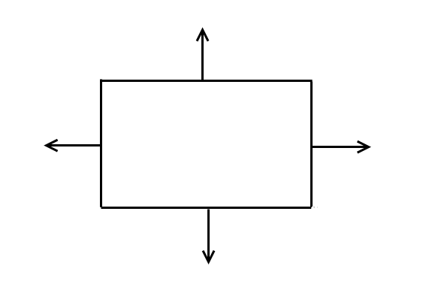
Метод конечных объёмов
Метод конечных объёмов предполагает интегрирование уравнений движения жидкости и переноса скалярных величин по объёмам ячеек расчётной сетки. По теореме Гаусса для произвольной векторной или тензорной величины F
То есть при интегрировании решаемых уравнений в ячейке производится суммирование потоков массы, импульса, энергии и турбулентных величин, вычисленных на гранях ячеек. Поскольку каждая грань разделяет две соседние ячейки, соответствующий поток входит в дискретные уравнения для обеих ячеек. Этим обеспечивается консервативность массы, импульса, энергии и других искомых величин в расчётной области.

Slide 4
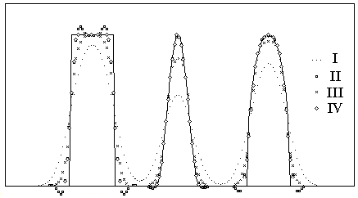
Аппроксимация конвективных потоков на границах ячейки
I
II
III
$$\frac{df}{dt}+\frac{∂uf}{∂x}=0$$
Линейная реконструкция с дополнительной
Расчет движения 3-х тестовых профилей I-IV (CFL=0.5, 120 шагов)
IV

Slide 5
Аппроксимация диффузионных потоков на границах ячейки

Slide 6
Расчётная сетка
Разбиваем расчетную область на большое число ячеек (от 10³ до 10⁹)
Интегрируем дифференциальные уравнения по объёму ячейки
Линеаризуем полученные уравнения
Аппроксимируем их численной схемой (явной или неявной, 1-го или 2-го порядка)
Получаем от 10³ до 10⁹ алгебраических уравнений
Решаем алгебраические уравнения:
Notes:
Расчетные работы предназначены для имитации поведения изделия в реальных условиях эксплуатации. Они являются неотъемлемой частью любого проекта по разработке изделия. Этот этап характеризуется аккумулированием множества знаний из разных дисциплин в течении малого промежутка времени с целью принятия решения по многим ключевым вопросам.
Т.к. результаты данного этапа очень сильно сказываются на дальнейшей судьбе изделия, то желание сделать процесс проведения расчетов управляемым и осмысленным является вполне логичным и здравым.

Slide 7
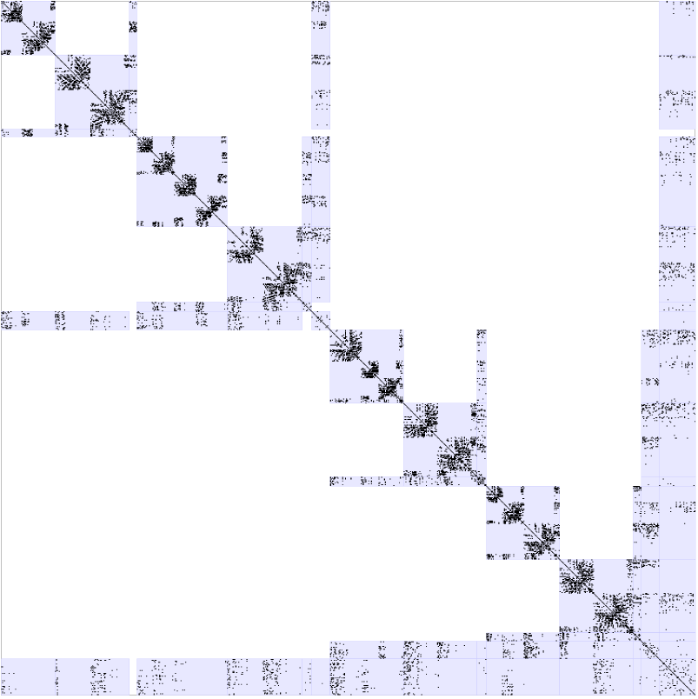
Матрица A

Slide 8
Алгебраические решатели
В ПК FlowVision используются алгебраические методы решения систем линейных уравнений на основе спец. матриц, называемых предобуславливатели. Предобуславливатели обычно приближают действие обратной матрицы на вектор правой части. Они строятся определённым образом по исходной матрице системы уравнений.
Для получения приближения к решению системы линейных уравнений проводятся предобусловленные итерации алгоритмов крыловского типа (CG, Lanczos, GMRES).
Основные типы предобуславливания:
приближенные обратные (например A-INV),
приближенные факторизованные обратные (FSAI, [6]),
неполные треугольные факторизации (ILU, ILUT [7]),
неполные треугольные факторизации второго порядка точности (ICH2, [2]),
комбинированные алгоритмы предобуславливания (алгоритм IBF [8], и др),
многоуровневые алгоритмы, в которых, кроме предварительных вычислений, связанных с собственно построением предобуславливания, на каждом шаге итерационной схемы присутствуют еще и внутренние итерации (таким образом организованы, например, так называемые алгебраические многосеточные методы)

Slide 9
Требование к методу решения уравнений Навье-Стокса в FlowVision
Расчет на конечно-объемной совмещенной сетке
Неявный метод – возможность считать на подробных сетках с большим шагом по времени
Высокая скорость расчета (минимизация вычислений на одном шаге по времени)
Консервативность
Перенос импульса со скоростями, удовлетворяющими уравнению неразрывности
Устойчивый расчет при любых числах Маха в области расчета: от 0 до гиперзвука с CFL=10-100

Slide 10
Методы решения уравнений Навье-Стокса
Имеется два подхода для расчета Н-С:
В переменных скорость – плотность
В переменных скорость – давление
В переменных скорость – плотность невозможно считать несжимаемые течения => FlowVision использует переменные скорость – давление
Метод расщепления по физическим переменным P-V для несжимаемых течений:
Быстрый (один раз решается уравнение импульсов и один раз уравнение для P)
В явном варианте – точный

Slide 11
Классический метод расщепления по физическим переменным: ИДЕЯ
Чорин (1969) - проекционный метод МАК, Белоцерковский, Гущин, Щенников (1983) – схема расщепления по физическим переменным
Базовая идея метода - введение уравнения для коррекции скорости ( - промежуточная скорость)
(1)
Уравнение импульсов записывается через “старый” градиент давления и промежуточную скорость
(2)
Если сложить (1) и (2) получим уравнение импульсов, которые хотим решать:

Slide 12
Классический метод расщепления по физическим переменным: АЛГОРИТМ
Этап 1. Получим промежуточную скорость
Этап 2. Используя условие несжимаемости получим уравнение для давления из коррекции скорости
Этап 3. Получим окончательную дивергентную скорость в центре ячейки и на ее гранях

Slide 13
Классический метод расщепления по физическим переменным: НЕДОСТАТКИ
Явное уравнение импульсов
Только несжимаемые течения
Только стационарные сетки. Скорость на грани ячейки оказывается не определена, если сетка изменилась:
произошла адаптация,
сдвинулось подвижное тело,
сдвинулась контактная граница.
Диагноз: Главная проблема метода – дивергентные скорости возникают только в конце расчета шага по времени.
Все аналоги (SIMPLE, SIMPLER, SIMPLEC, PISO) имеют ту же самую болезнь.

Slide 14
Классический метод расщепления по физическим переменным: модификация (старая схема)
Этап 1. Решаем уравнение для давления (1-й раз)
Этап 2. Находим промежуточную дивергентную скорость на гранях ячеек
Этап 3. Решаем уравнение импульсов
Этап 4. Решаем уравнение для давления (2-й раз)
Этап 5. Находим окончательную дивергентную скорость на гранях и в центрах ячеек
Этап 3. Получим окончательную дивергентную скорость в центре ячейки и на ее гранях
НЕЯВНОСТЬ
уравнения модели турбулентности
уравнения массопереноса (физ-химия)
уравнение энергии
n+1-я температура
ИЛИ

Slide 15
Новый метод расщепления по физическим переменным для несжимаемой жидкости
Неявный P-V coupling:
1)
for (l=0; l<N; l++)
{
2)
Явный вариант метода:
3)
Неявный вариант метода:
3)
уравнения модели турбулентности
уравнения массопереноса (физ-химия)
уравнение энергии
n+1-я температура
}

Slide 16
Новый метод расщепления по физическим переменным для сжимаемого газа
Неявный P-V coupling:
1)
for (l=0; l<N; l++)
{
2)
3)
Явный вариант метода:
4)
Неявный вариант метода:
4)
уравнения модели турбулентности
уравнения массопереноса (физ-химия)
уравнение энергии
n+1-я температура
}

Slide 17
Сравнение схем расщепления
Гиперзвуковое обтекание цилиндра при M=15
Шаг по времени: конвективный CFL =10. Сетка: 200х50.
Схемы расщепления
Старая неявная Новая неявная

